Slide 1
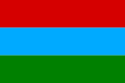
Республика Карелия
Герб
Флаг

Slide 2
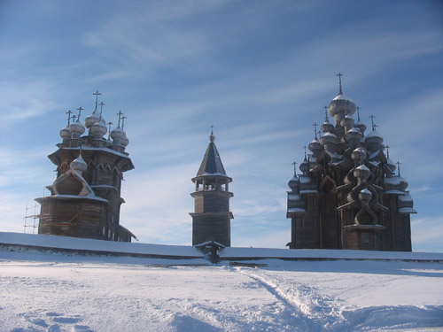
Исторические памятники
Кижи

Slide 3
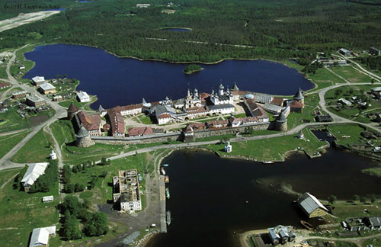
Валаам

Slide 4
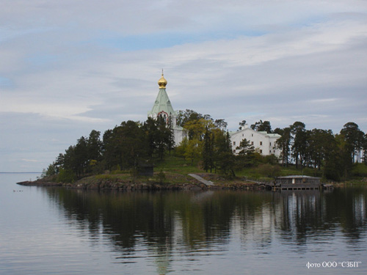
Соловецкие острова

Slide 5
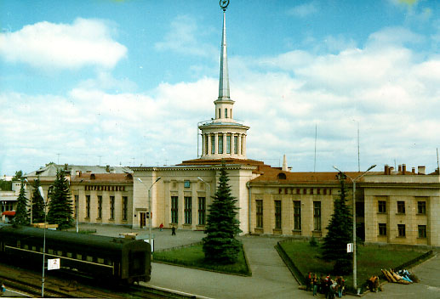

Slide 6
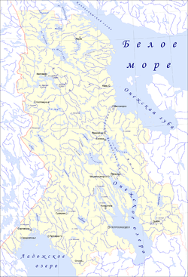
На территории Карелии около
12 тыс. рек

Slide 7
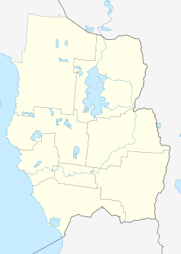
Самая длинная река Карелии – Водла
Длина — 149 км.

Slide 8
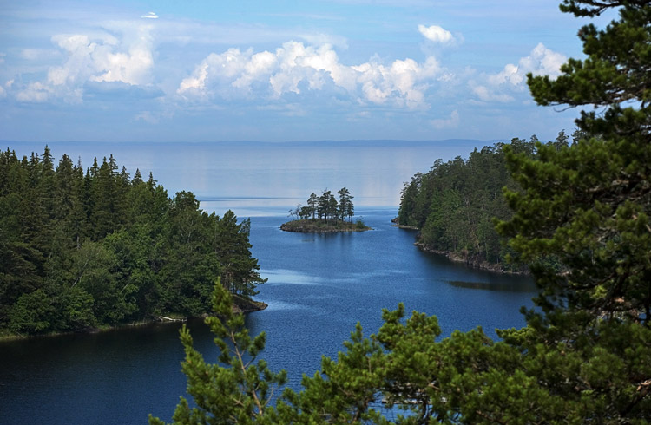
Ладожское озеро - самое большое озеро в Карелии
Длина – 206 км., ширина – 130 км.

Slide 9
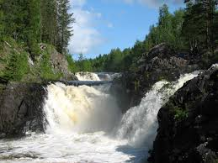
Самый большой и знаменитый водопад - Кивач

Slide 10
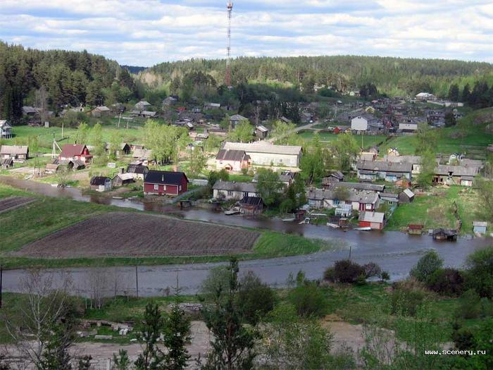
Город Лахденпохья

Slide 11
Валаам

Slide 12
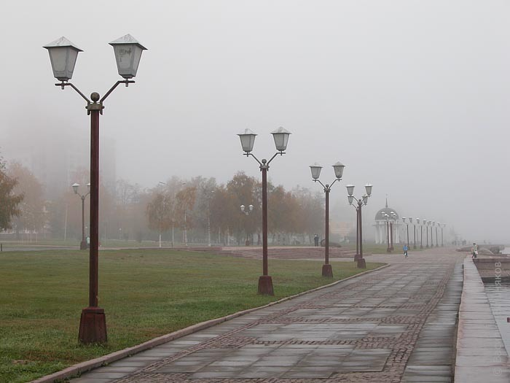

Slide 13
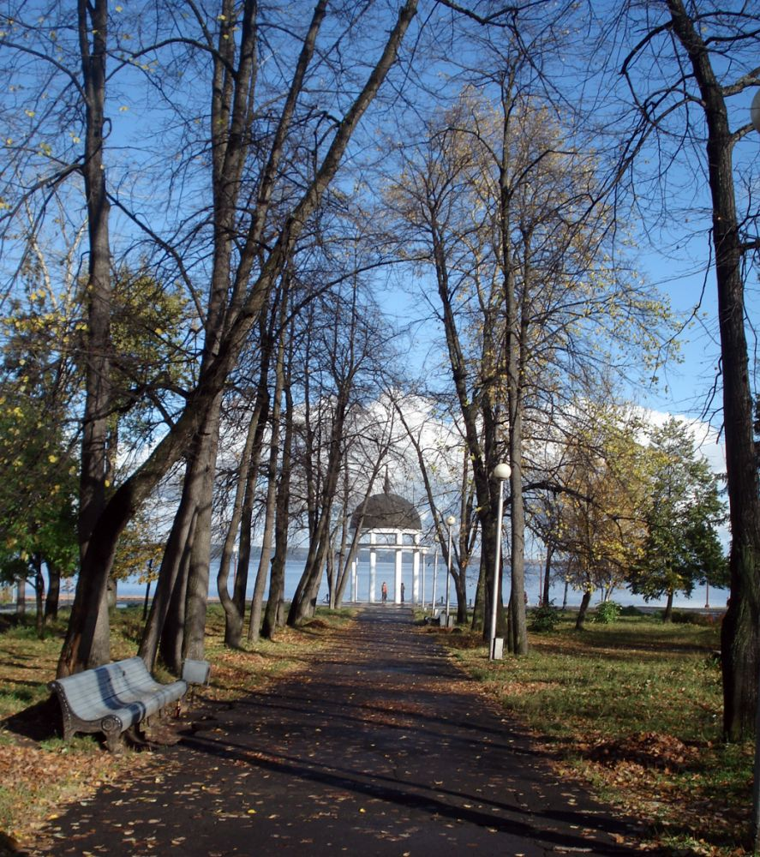

Slide 14
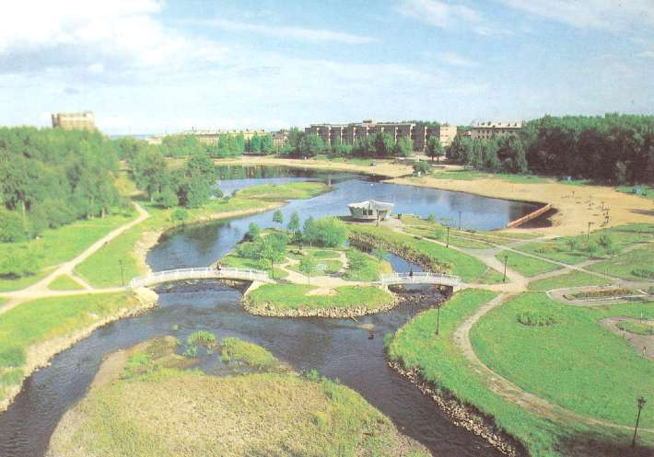

Slide 15
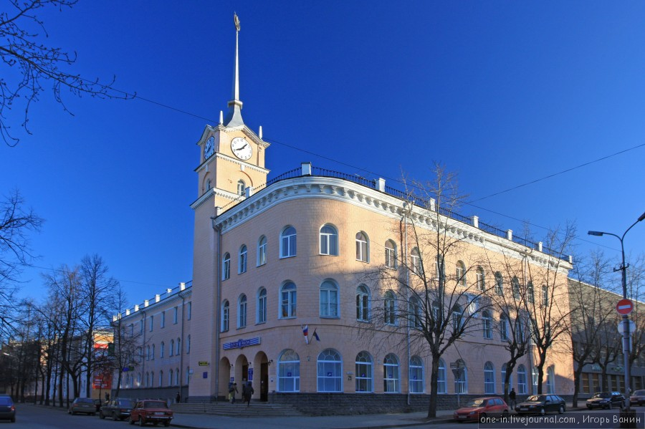

Slide 16
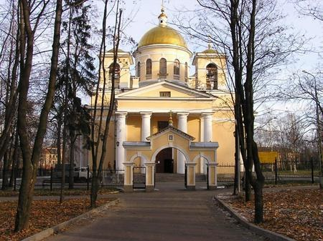

Slide 17
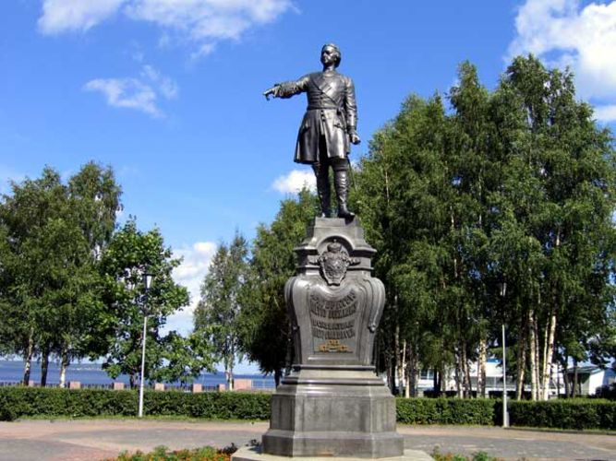

Slide 18
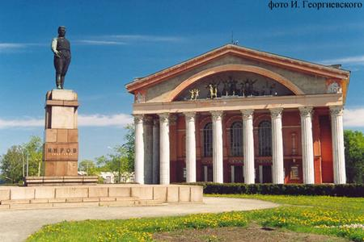

Slide 20
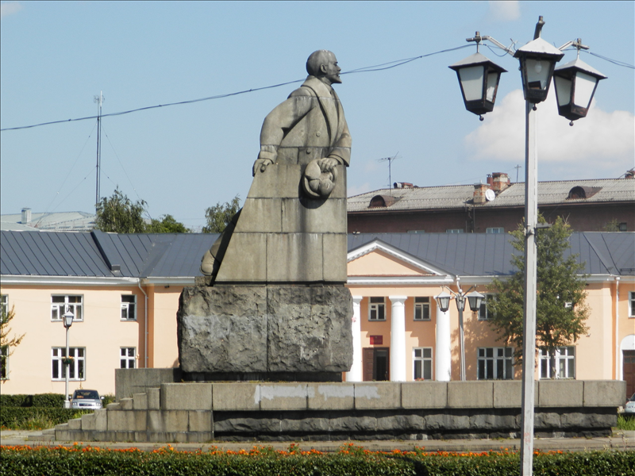

Slide 21
